Slide 1

第20章 门电路和组合逻辑电路
电工技术与电子技术
（下）
中国矿业大学信电学院

Slide 2

第20章 门电路和组合逻辑电路
20.1 脉冲信号
20.2 基本门电路及其组合
20.3 TTL门电路
20.4 CMOS门电路
20.5 逻辑代数
20.6 组合逻辑电路的分析和设计
20.7 加法器
20.8 编码器
20.9 译码器和数字显示
20.10 数据分配器和数据选择器
20.11 应用举例

Slide 3
本章要求：
1. 掌握基本门电路的逻辑功能，了解三态门的概念。
了解逻辑代数的基本运算法则和逻辑函数的化简。
3. 掌握简单组合逻辑电路分析和设计。
了解加法器、编码器、译码器的工作原理，了解七段LED显示译码驱动器的功能。

Slide 4
20.1 脉冲信号
1. 模拟信号
模拟信号：随时间连续变化的信号
正弦波
三角波
t
t
处理模拟信号的电路称为模拟电路。
如整流电路、放大电路等，注重研究的是输入和输出信号间的大小及相位关系。
在模拟电路中，晶体管三极管通常工作在放大区。

Slide 5

2. 脉冲信号
是一种跃变信号，并且持续时间短暂。
尖顶波
矩形波
t
t
正脉冲：
脉冲跃变后的值比初始值高
+3V
0
0
-3V
负脉冲：
脉冲跃变后的值比初始值低
+3V
0
0
-3V
处理脉冲信号的电路称为数字电路，它注重研究的是输入、输出信号之间的逻辑关系。
在数字电路中，晶体管一般工作在截止区和饱和区，起开关的作用。

Slide 6
脉冲信号的部分参数
0.9A
0.5A
A
t_{p}
0.1A
t_{r}
t_{f}
T
实际的矩形波
脉冲幅度 A
脉冲宽度 t_{p}
脉冲上升沿 t_{r}
脉冲周期 T
脉冲下降沿 t_{f}

Slide 7
20.2 基本门电路和组合
20.2.1 逻辑门电路的基本概念
逻辑门电路是数字电路中最基本的逻辑元件。
所谓门就是一种开关，它能按照一定的条件去控制信号的通过或不通过。
门电路的输入和输出之间存在一定的逻辑关系(因果关系)，所以门电路又称为逻辑门电路。
基本逻辑关系为“与”、“或”、“非”三种。

Slide 8
1. “与”逻辑关系
逻辑状态表
A
B
Y
+
A
B
0
0
0
U
Y
0
1
0
–
1
0
0
逻辑表达式： Y = A • B
1
1
1
“与”逻辑关系是指当决定某事件的条件全部具备时，该事件才发生。
设：开关断开、灯不亮用逻辑 “0”表示，
开关闭合、灯亮用 逻辑“1”表示。

Slide 9

2. “或”逻辑关系
逻辑状态表
A
A
A
B
Y
+
B
0
0
0
U
Y
0
1
1
–
1
0
1
逻辑表达式： Y = A + B
1
1
1
“或”逻辑关系是指当决定某事件的条件之一具备时，该事件就发生。
设：开关断开、灯不亮用逻辑 “0”表示，
开关闭合、灯亮用 逻辑“1”表示。

Slide 10
3. “非”逻辑关系
逻辑状态表
+
R
A
A
Y
U
Y
0
1
–
1
0
逻辑表达式：Y = A
“非”逻辑关系是否定或相反的意思。

Slide 11
用电子电路实现逻辑运算时，它的输入和输出信号一般用电位（或称电平）的高低表示。高电平和低电平都不是一个固定的数值，而是有一定的变化范围。
电平的高低一般用“1”和“0”两种状态区别，若规定高电平为“1”，低电平为“0”则称为正逻辑。反之则称为负逻辑。若无特殊说明，均采用正逻辑。
高电平
U_{CC}
1
低电平
0
0V

Slide 12

20.2.2 分立元件基本逻辑门电路
1. 二极管与门电路
与门逻辑状态表
1) 电路
+5V
A
B
Y
A
B
Y
逻辑符号
R
0V
0V
0V
0
0
0
D_{A}
A
0V
3V
0V
0V
A
Y
&
0
1
0
3V
0V
Y
B
0V
3V
0V
D_{B}
3V
0V
0V
1
0
0
3V
B
3V
0V
3V
3V
3V
1
1
1
逻辑表达式： Y = A • B
有“0”出“0”，
全“1”出“1”。
设：0V用逻辑 “0”表示， 3V用逻辑“1”表示。
2) 工作原理
输入A、B全为高电平“1”，输出 Y 为“1”。
输入A、B有一个为低电平“0”，输出 Y 为“0”。

Slide 13
3）输出与输入波形
与门逻辑状态表
与门
A
&
A
B
Y
Y
B
0
0
0
0
1
0
A
1
0
0
B
1
1
1
Y
有“0”出“0”，全“1”出“1”

Slide 14
4）与门的控制作用
信号端
A
&
Y
Y = A • B
B
控制端
设：控制端 B = 0，
输出 Y = A• 0 = 0，
与门关断，A端信号不能通过。
设：控制端 B = 1，
输出 Y = A• 1 = A ，
与门开通，A端信号能通过。

Slide 15
2. 二极管或门电路
1) 电路
或门逻辑状态表
A
B
Y
0V
3V
A
A
B
Y
0V
逻辑符号
D_{A}
0V
0V
0V
3V
A
0
0
0
3V
B
Y
0V
>1
D_{B}
0V
0V
3V
3V
Y
3V
3V
B
0
1
1
R
3V
0V
3V
1
0
1
3V
3V
3V
1
1
1
逻辑表达式： Y = A+B
设：0V用逻辑 “0”表示， 3V用逻辑“1”表示。
有“1”出“1”，
全“0”出“0”。
2) 工作原理
输入A、B有一个为高电平“1”，输出 Y 为“1”。
输入A、B全为低电平“0”，输出 Y 为“0”。

Slide 16
3）输出与输入波形
或门逻辑状态表
A
> 1
A
B
Y
Y
B
0
0
0
0
1
1
A
1
0
1
B
1
1
1
Y
有“1”出“1”，全“0”出“0”

Slide 17
4）或门的控制作用
信号端
A
> 1
Y
Y = A + B
B
控制端
设：控制端 B = 0，
输出 Y = A + 0 = A ，
或门开通，A端信号能通过。
设：控制端 B = 1，
输出 Y = A + 1 = 1 ，
或门关断，A端信号不能通过。

Slide 18
3. 晶体管非门电路
1) 电路
+5V
非门逻辑状态表
R_{C}
截止
饱和
A
Y
0
1
R_{B}
Y
“1”
“0”
1
0
A
T
“0”
“1”
逻辑符号
A
1
Y
逻辑表达式：Y=A

Slide 19
与非门电路
与非门逻辑状态表
A
&
A
B
C
Y
B
1
Y
C
0
0
0
1
非门
0
0
1
1
与门
0
1
0
1
逻辑符号
0
1
1
1
1
0
1
1
A
&
1
0
1
1
B
Y
1
1
0
1
C
1
1
1
0
与非门
有“0”出“1”
全“1”出“0”
逻辑表达式 Y =A•B •C

Slide 20
或非门电路
或非门逻辑状态表
A
>1
1
A
B
C
Y
B
Y
C
0
0
0
1
或门
非门
0
0
1
0
0
1
0
0
逻辑符号
0
1
1
0
A
1
0
1
0
>1
1
0
1
0
B
Y
C
1
1
0
0
1
1
1
0
或非门
有“1”出“0 ”
全“0”出“1”
逻辑表达式 Y =A+B+C

Slide 21
例：根据输入波形画出输出波形
> 1
A
&
A
Y₁
Y₂
B
B
A
B
Y₁
有“0”出“0”，全“1”出“1”
Y₂
有“1”出“1”，全“0”出“0”

Slide 22
20.3 TTL门电路
(晶体管—晶体管逻辑门电路)
TTL门电路是双极型集成电路，与分立元件相比，具有速度快、可靠性高和微型化等优点，目前分立元件电路已被集成电路替代。下面介绍集成 “与非”门电路的工作原理、特性和参数。

Slide 23

20.3.1 TTL与非门电路
+5V
1. 电路
B
R₄
E₁
C
R₁
R₂
E₂
T₁
T₃
E₃
等效电路
T₂
A
Y
B
T₄
C
多发射极三极管
R₃
输入级
中间级
输出级

Slide 24



1) 输入全为高电平“1”(3.6V)时
2. 工作原理
+5V
箝位2.1V
4.3V
R₁
R₂
R₄
截止
E结反偏
T₁
1V
T₃
T₂
A
“1”
B
Y
(3.6V)
T₄
“0”
C
(0.3V)
R₃
输入全高“1”输出为低“0”
负载电流（灌电流）
T₂、T₄饱和导通

Slide 25

2) 输入端有任一低电平“0”(0.3V)
2. 工作原理
+5V
流过 E结的电流为正向电流
1V
R₁
R₂
R₄
负载电流（拉电流）
T₁
T₃
T₂
A
“1”
Y
B
V_{Y} ≈ 5 –0.7 – 0.7
C
T₄
“0”
=3.6V
(0.3V)
R₃
输入有低“0”输出为高“1”
T₂、T₄截止

Slide 26
逻辑表达式 Y =A•B •C
逻辑符号
与非门逻辑状态表
A
&
A
B
C
Y
B
Y
C
0
0
0
1
0
0
1
1
与非门
0
1
0
1
0
1
1
1
有“0”出“1”
1
0
1
1
与非逻辑关系
1
0
1
1
1
1
0
1
1
1
1
0
全“1”出“0”

Slide 27
3. TTL与非门的参数
输出高电平电压U_{OH}和输出低电平电压U_{OL}
U_{o}
输出高电平电压U_{OH}
4
A
B
典型值3.6V，
≥2.4V为合格
3
2
C
输出低电平电压U_{OL}
1
D
E
典型值0.3V，
≤0.4V为合格
O
1
2
3
U_{i}
电压传输特性

Slide 28
扇出系数N_{O}
指一个与非门能带同类门的最大数目，它表示带负载的能力。对于TTL“与非”门 N_{O} ≥ 8。
输入高电平电流 I_{IH}
当某一输入端接高电平，其余输入端接低电平时，流入该输入端的电流，称为高电平输入电流 I_{IH}(μA)。
输入低电平电流 I_{IL}
当某一输入端接低电平，其余输入端接高电平时，流出该输入端的电流，称为低电平输入电流 I_{IL}(mA)。
1
&
0
R
&
Y
1
1
若要保证输出 Y 为高电平，则对电阻值有限制
R I_{IL}< U_{NL}

Slide 29
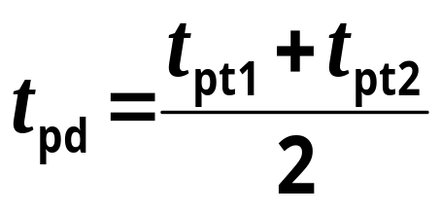
平均传输延迟时间 t_{pd}
50%
输入波形u_{i}
输出波形u_{o}
50%
t_{pd1}
t_{pd2}
TTL的 t_{pd} 约在 10ns ~ 40ns，此值愈小愈好。

Slide 30
20.3.2 三态输出与非门
1. 电路
当控制端为高电平“1”时，实现正常的“与非”逻辑关系
Y=A•B
+5V
R₁
R₂
R₄
D
T₁
T₃
输入端
T₂
A
B
Y
C
T₄
E
“1”
R₃
控制端

Slide 31

20.3.2 三态输出与非门
1. 电路
当控制端为低电平“0”时，输出Y 处于开路状态，也称为高阻状态。
+5V
导通
R₁
R₂
R₄
D
截止
T₁
1V
T₃
1V
输入端
T₂
A
B
Y
C
T₄
E
“0”
R₃
截止
控制端

Slide 32

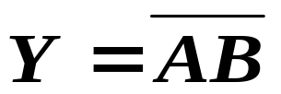

20.3.2 三态输出与非门
&
三态输出与非门
的逻辑状态表
A
B
Y
E
A
B
Y
E
逻辑符号
0 × × 高阻
1 0 0 1
功能表
1 0 1 1
1 1 0 1
1 1 1 0
输出高阻
×表示任意态

Slide 33
三态门应用：
可实现用一条总线分时传送几个不同的数据或控制信号。
如图所示：
A₁
&
A₁ B₁
B₁
“1”
E₁
总线
A₂
&
B₂
“0”
E₂
A₃
&
B₃
“0”
E₃

Slide 34

20.4 CMOS门电路
1. CMOS非门电路
A=“1”时，
T₁导通， T₂截止，Y=“0”
负载管
+U_{DD}
G
S
PMOS管
T₂
D
A
Y
Y= A
CMOS 管
D
T₁
NMOS管
(互补对称管)
G
S
A=“0”时，
T₁截止， T₂导通，Y=“1”
驱动管

Slide 35
CMOS电路优点
(1) 静态功耗低（每门只有0.01mW,TTL为10mW)
(2) 抗干扰能力强
(3) 扇出系数大
(4) 允许电源电压范围宽 ( 3 ~ 18V )
TTL电路优点
(1) 速度快
(2) 抗干扰能力强
(3) 带负载能力强

Slide 36
20.5 逻辑代数
逻辑代数（又称布尔代数），它是分析设计逻辑电路的数学工具。虽然它和普通代数一样也用字母表示变量，但变量的取值只有“0”，“1”两种，分别称为逻辑“0”和逻辑“1”。这里“0”和“1”并不表示数量的大小，而是表示两种相互对立的逻辑状态。
逻辑代数所表示的是逻辑关系，而不是数量关系。这是它与普通代数的本质区别。

Slide 37
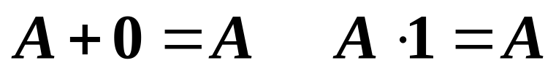
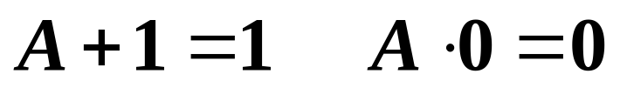
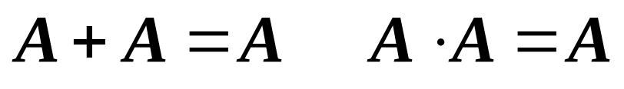
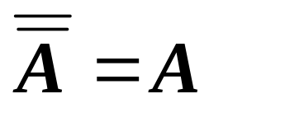
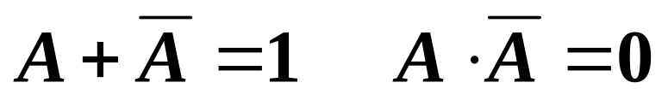
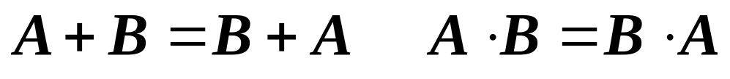
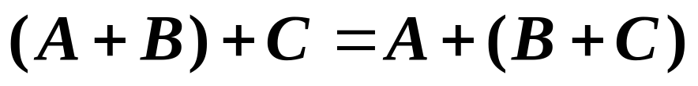
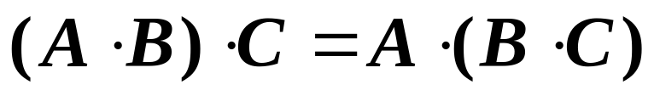
20.5.1 逻辑代数运算法则
1. 常量与变量的关系
自等律
0-1律
重叠律
还原律
互补律
2. 逻辑代数的基本运算法则
交换律
结合律

Slide 38
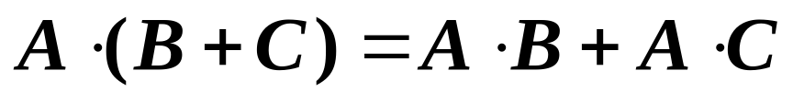
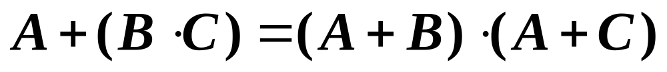
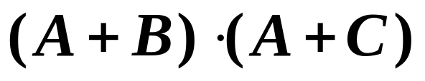
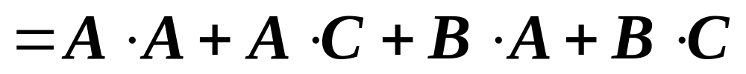
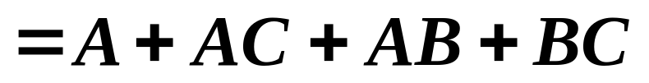
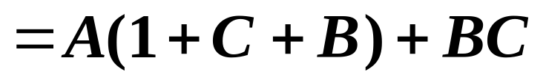

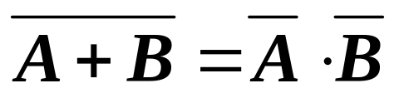
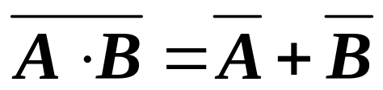






2. 逻辑代数的基本运算法则
普通代数
不适用！
分配律
证:
A•A=A
A+1=1
反演律
列状态表证明：
A
B
0
0
1
1
1
1
1
1
0
1
1
0
0
0
1
1
1
0
0
1
0
0
1
1
1
1
0
0
0
0
0
0

Slide 39
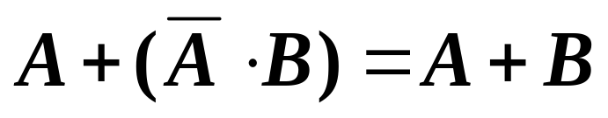
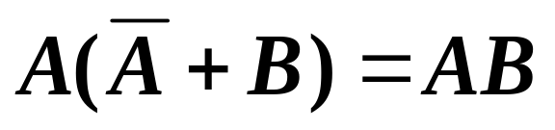
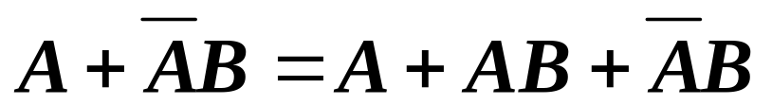
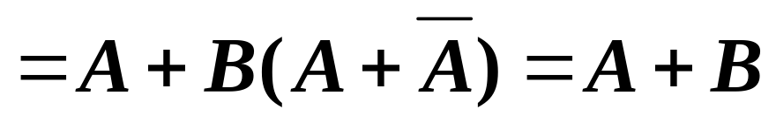
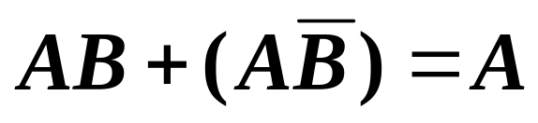
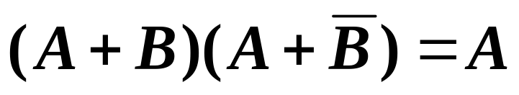
吸收律
(1) A+AB = A
(2) A(A+B) = A
（3）
（4）
证明：
A+AB = A
（5）
（6）

Slide 40
20.5.3 逻辑函数的化简
由逻辑状态表直接写出的逻辑式及由此画出的逻辑图，一般比较复杂；若经过简化，则可使用较少的逻辑门实现同样的逻辑功能。从而可节省器件，降低成本，提高电路工作的可靠性。
利用逻辑代数变换，可用不同的门电路实现相同的逻辑功能。
公式法
化简方法
卡诺图法

Slide 41
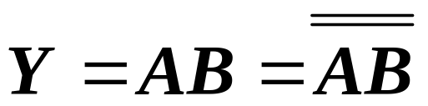
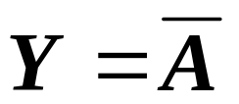
1.用 “与非”门构成基本门电路
(1) 应用“与非”门构成“与”门电路
由逻辑代数运算法则：
A
&
&
Y
B
(2) 应用“与非”门构成“非”门电路
&
A
Y

Slide 42
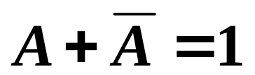
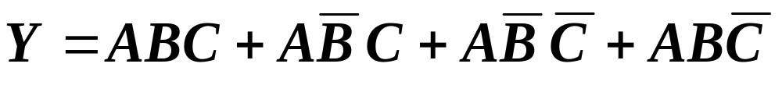
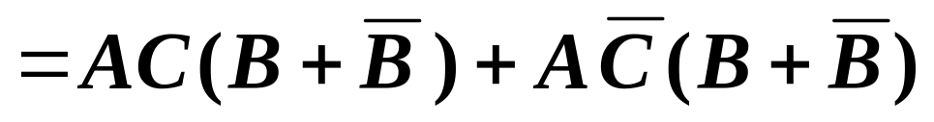
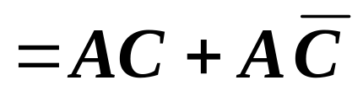


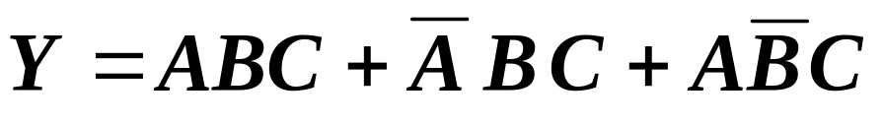
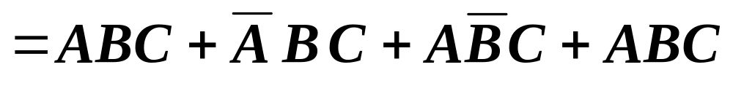


2.应用逻辑代数运算法则化简
（1）并项法
将两项合并成一项，并消去一个变量。
例1：
化简
（2）加项法
例2：化简

Slide 43

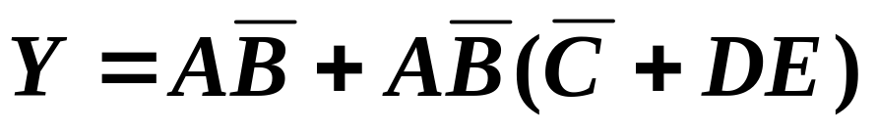
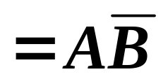
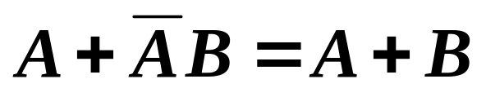
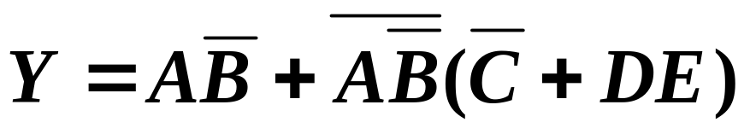
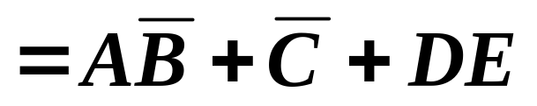
（3）吸收法
消去多余的项
例3：
化简
消去多余的因子
例4：
化简

Slide 44
20.6 组合逻辑电路的分析与设计
组合逻辑电路：任何时刻电路的输出状态只取决于该时刻的输入状态，而与该时刻以前的电路状态无关。
X₁
Y₁
输入
X₂
组合逻辑电路
Y₂
输出
. . .
. . .
X_{n}
Y_{n}
组合逻辑电路框图

Slide 45

20.6.1 组合逻辑电路的分析
确定
已知逻辑电路
逻辑功能
分析步骤：
1. 由逻辑图写出输出端的逻辑表达式
2. 运用逻辑代数化简或变换
3. 列逻辑状态表
4. 分析逻辑功能

Slide 46



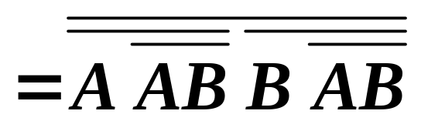
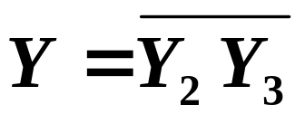

例 1：分析下图的逻辑功能
&
Y₂
A
&
Y₁
&
Y
B
&
Y₃
1. 写出逻辑表达式

Slide 47
2. 应用逻辑代数化简
.
.
.
Y = A AB B AB
反演律
.
.
= A AB +B AB
.
.
= A AB +B AB
反演律
.
.
= A (A+B) +B (A+B)
= AB +AB

Slide 48
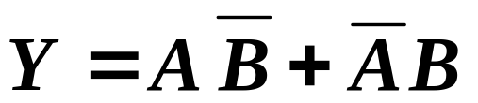

3. 列逻辑状态表
A
B
Y
0
逻辑式
0
0
0
1
1
A
=1
Y
1
0
1
B
1
1
0
逻辑符号
4. 分析逻辑功能
输入相同输出为“0”，输入相异输出为“1”，
称为“异或”逻辑关系。
这种电路称异或门。

Slide 49



例 2：分析下图的逻辑功能
A
&
.
C
1
&
Y
&
B
写出逻辑式：
Y=AC • BC
=AC +BC

Slide 50
例 2：分析下图的逻辑功能
C = 1，Y = A
信号端
C = 0，Y = B
A
&
.
二选一电路
C
控制端
1
&
Y
&
信号端
B
写出逻辑式：
Y=AC • BC
=AC +BC

Slide 51
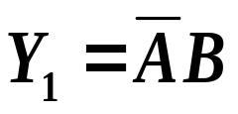
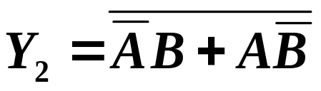
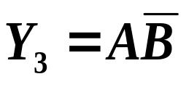
例3：分析下图的逻辑功能
A
1
&
Y₁
>1
Y₂
1
&
Y₃
B
2. 列逻辑状态表
1. 写出逻辑表达式
A
B
Y₁
Y₂
Y₃
0
0
0
1
0
0
1
0
0
1
0
0
1
0
0
1
若A 、B为二进制数
3. 分析逻辑功能
1
0
一位数字比较器
1
1
A < B Y₁ =1
A = B Y₂ =1
A > B Y₃ =1

Slide 52
20.6.2 组合逻辑电路的设计
设计
根据逻辑功能要求
逻辑电路
设计步骤如下：
1. 由逻辑要求，列出逻辑状态表
2. 由逻辑状态表写出逻辑表达式
3. 简化和变换逻辑表达式
4. 画出逻辑图

Slide 53
例1：设计一个供三人表决用的逻辑电路。
要求: 每人有一个电键，赞成就按电键表示1；不赞成就不按电键表示0。表决结果用发光二极管显示，多数人赞成 Y =1，发光二极管亮，否则Y= 0，发光二极管不亮。要求用“与非”门实现。
1. 列逻辑状态表
A B C Y
设：A、B、C 代表三个电键
（输入变量）；
Y 代表表决结果（输出变量）。
0 0 0
0
0 0 1
0
0 1 0
0
0 1 1
1
电路有三个输入端、一个输出端
1 0 0
0
三输入变量有八种组合状态
n 输入变量有2^{n}种组合状态
1 0 1
1
1 1 0
1
1 1 1
1

Slide 54
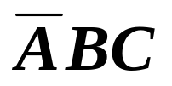
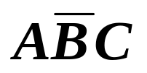
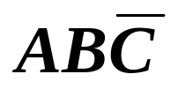

2. 由逻辑状态表写出逻辑式
用与、或、非等运算来表达逻辑函数的表达式。
取 Y=“1”( 或Y=“0” ) 列逻辑式
A B C Y
取 Y = “1”
0 0 0 0
若输入变量为“1”，则取输入变量本身(如 A )；
若输入变量为“0”则取其反变量(如 A )。
0 0 1 0
0 1 0 0
0 1 1 1
1 0 0 0
1 0 1 1
1 1 0 1
1 1 1 1
一种组合中，各输入
变量之间是“与”关系

Slide 55
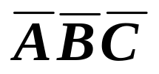
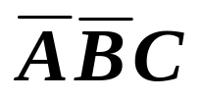
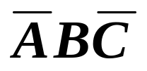
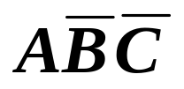
2. 逻辑式
A B C Y
与或逻辑式
0 0 0 0
0 0 1 0
0 1 0 0
0 1 1 1
各组合之间
是“或”关系
1 0 0 0
1 0 1 1
1 1 0 1
1 1 1 1
取 Y = “0”

Slide 56





3. 化简
与或逻辑式
4. 用与非门实现逻辑逻辑功能
与非逻辑式
5. 画逻辑图
A
Y =1，发光二极管亮
&
B
&
Y
&
&
C

Slide 57

逻辑状态表
应用卡诺图化简逻辑函数
BC
A B C Y
A
00
01
11
10
0 0 0 0
0
最小项
0 0 1 0
0 1 0 0
1
0 1 1 1
BC
1 0 0 0
A
00
01
11
10
1 0 1 1
0
1
1 1 0 1
1
1
1
1
1 1 1 1
AC
BC
AB

Slide 58


CD
AB
00
01
11
10
00
1
1
1
1
1. 所圈取值为“1”的相邻
小方格的个数应为2^{n}。
01
1
1
1
1
11
1
1
即可消去n个变量。
10
2. 圈的个数应最少。
3. 每个圈要最大。
4. 每个圈至少要包含一个
未被圈过的最小项。
CD
AB
00
01
11
10
00
1
1
BC
A
00
01
11
10
01
0
1
1
1
11
1
1
10
1
1
多余

Slide 59
例2: 某工厂有A、B、C三个车间和一个自备电站，站内有两台发电机G₁和G₂。G₁的容量是G₂的两倍。如果一个车间开工，只需G₂运行即可满足要求；如果两个车间开工，只需G₁运行，如果三个车间同时开工，则G₁和 G₂均需运行。试画出控制G₁和 G₂运行的逻辑图。
1. 根据逻辑要求列状态表
首先假设逻辑变量、逻辑函数取“0”、“1”的含义。
设：A、B、C分别表示三个车间的开工状态；
开工为“1”，不开工为“0”；
G₁和 G₂运行为“1”，不运行为“0”。
电路有三个输入端、两个输出端

Slide 60
1. 根据逻辑要求列状态表
逻辑要求：如果一个车间开工，只需G₂运行；如果两个车间开工，只需G₁运行；如果三个车间同时开工，则G₁和G₂均需运行。
A B C G₁ G₂
0 0 0
0
0
0 0 1
0
1
0 1 0
0
1
0 1 1
1
0
1 0 0
0
1
开工
“1”
不开工
“0”
1 0 1
1
0
1 1 0
1
0
运行
“1”
不运行
“0”
1 1 1
1
1

Slide 61







2. 由状态表写出逻辑式
A B C G₁ G₂
0 0 0
0
0
0 0 1
0
1
0 1 0
0
1
3. 化简逻辑式可得
0 1 1
1
0
1 0 0
0
1
1 0 1
1
0
1 1 0
1
0
4. 用“与非”门构成逻辑电路
1 1 1
1
1
BC
01
11
10
00
A
0
1
1
1
1
1

Slide 62
20.7 加法器
加法器: 实现二进制加法运算的电路
要考虑低位
来的进位
例：
0 0
0
1
全加器实现
+
0 0
1
1
进位
1
1
不考虑低位
来的进位
0
1
0
0
半加器实现

Slide 63
20.7.2 半加器
半加：实现两个一位二进制数相加，不考虑来自低位的进位。
半加器：具有半加功能的电路。
A
两个输入
表示两个同位相加的数
B
S
表示半加和
两个输出
C
表示向高位的进位
逻辑符号
A
∑
S
B
CO
C

Slide 64



半加器逻辑状态表
.
A
=1
A B S C
.
S
0 0 0 0
B
0 1 1 0
1 0 1 0
&
C
1 1 0 1
逻辑表达式
逻辑图

Slide 65
20.7.3 全加器
全加：实现两个一位二进制数相加，且考虑来自低位的进位。
全加器：具有全加功能的电路。
A_{i}
输入
表示两个同位相加的数
B_{i}
C_{i-1}
表示低位来的进位
S_{i}
表示本位和
输出
C_{i}
表示向高位的进位
逻辑符号
A_{i}
∑
S_{i}
B_{i}
C_{i-1}
CO
C_{i}
CI

Slide 66


1. 逻辑状态表
A_{i} B_{i} C_{i-1} S_{i} C_{i}
0 0 0 0 0
0 0 1 1 0
0 1 0 1 0
0 1 1 0 1
1 0 0 1 0
1 0 1 0 1
1 1 0 0 1
2. 逻辑表达式
1 1 1 1 1

Slide 67


A_{i}
B_{i}
C_{i-1}
&
&
>1
C_{i}
&
=1
S_{i}
逻辑图

Slide 68




用二输入与非门和二输入异或门组成全加器
A_{i}
=1
=1
B_{i}
S_{i}
&
C_{i-1}
&
C_{i}
&

Slide 69
20.8 编码器
把二进制码按一定规律编排，使每组代码具有一特定的含义，称为编码。
具有编码功能的逻辑电路称为编码器。
n 位二进制代码有 2^{n} 种组合，可以表示 2^{n} 个信息。
要表示N个信息所需的二进制代码应满足
2^{n}≥ N

Slide 70
20.8.1 二进制编码器
将输入信号编成二进制代码的电路。
高低电平信号
二进制代码
2^{n}个
n位
编码器

Slide 71



例：一个三位二进制编码器，满足以下要求：
a. 将 I₀、I₁、…I₇ 8个信号编成二进制代码；
b. 编码器每次只能对一个信号进行编码，不允许
两个或两个以上的信号同时有效；
c. 输入信号高电平有效。
编码表
输 出
八个输入端、三个输出端
输入
Y₂ Y₁ Y₀
当 I₁=1，其余为 0 时，输出为 001
I₀
0 0 0
当 I₅=1，其余为 0 时，输出为 101
0 0 1
I₁
I₂
0 1 0
逻辑表达式
I₃
0 1 1
I₄
1 0 0
I₅
1 0 1
I₆
1 1 0
I₇
1 1 1

Slide 72
逻辑图（输入信号高电平有效）
Y₂
Y₁
Y₀
1
1
1
&
&
&
0
1
1
1
1
1
1
1
1
0
0
0
0
0
0
I₇
I₆
I₅
I₄
I₃
I₂
I₁

Slide 73
20.8.2 二 — 十进制编码器
将十进制数 0~9 编成二进制代码的电路
高低电平信号
二进制代码
10个
4位
编码器
表示十进制数

Slide 74
1. 8421编码器
8421BCD码编码表
编码表：
四位二进制代码可以表示十六种不同的状态，其中任何十种状态都可以表示0~9十个数码，最常用的是8421码。
输 出
输 入
Y₃
Y₂
Y₁
Y₀
0 (I₀)
0
0
0
0
1 (I₁)
0
0
0
1
2 (I₂)
0
0
1
0
3 (I₃)
0
0
1
1
4 (I₄)
0
1
0
0
5 (I₅)
0
1
0
1
6 (I₆)
0
1
1
0
7 (I₇)
0
1
1
1
8 (I₈)
1
0
0
0
9 (I₉)
1
0
0
1

Slide 75
逻辑图（输入信号高电平有效）
Y₃
Y₂
Y₁
Y₀
0
1
0
0
1
&
&
&
1
1
0
1
1
1
> 1
> 1
> 1
> 1
> 1
> 1
I₉
I₈
I₇
I₆
I₅
I₄
I₃
I₂
I₁
0
0
0
0
0
1
0
0
0

Slide 76

2. 优先编码器
当有两个或两个以上的信号同时输入编码电路，电路只能对其中一个优先级别高的信号进行编码。
即允许几个信号同时有效，但电路只对其中优先级别高的信号进行编码，而对其它优先级别低的信号不予理睬。

Slide 77
T4147 编码器功能表
输 入 (低电平有效)
输 出(8421反码)
I₉
I₈
I₇
I₆
I₅
I₄
I₃
I₂
I₁
Y₃
Y₂
Y₁
Y₀
1 1 1 1 1 1 1 1 1 1 1 1 1
0 × × × × × × × × 0 1 1 0
1 0 × × × × × × × 0 1 1 1
1 1 0 × × × × × × 1 0 0 0
1 1 1 0 × × × × × 1 0 0 1
1 1 1 1 0 × × × × 1 0 1 0
1 1 1 1 1 0 × × × 1 0 1 1
1 1 1 1 1 1 0 × × 1 1 0 0
1 1 1 1 1 1 1 0 × 1 1 0 1
1 1 1 1 1 1 1 1 0 1 1 1 0

Slide 78


例:T4147集成优先编码器(10线-4线)
16 15 14 13 12 11 10 9
T4147
低电平
有效
1 2 3 4 5 6 7 8
T4147引脚图

Slide 79
20.9 译码器和数字显示
译码是编码的反过程，它是将代码的组合译成一个特定的输出信号。
20.9.1 二进制译码器
高低电平信号
二进制代码
3位
8个
译码器
输入为三位
二进制代码
每次输出一
个有效信号

Slide 80
三位二进制译码器状态表
输 入
输 出
（低电平有效）
A B C
Y₀ Y₁ Y₂ Y₃ Y₄ Y₅ Y₆ Y₇
0 0 0 0 1 1 1 1 1 1 1
0 0 1 1 0 1 1 1 1 1 1
0 1 0 1 1 0 1 1 1 1 1
0 1 1 1 1 1 0 1 1 1 1
1 0 0 1 1 1 1 0 1 1 1
1 0 1 1 1 1 1 1 0 1 1
1 1 0 1 1 1 1 1 1 0 1
1 1 1 1 1 1 1 1 1 1 0

Slide 81
三位二进制译码器的逻辑图
（输出低电平有效）
Y₀
Y₁
Y₂
Y₃
Y₄
Y₅
Y₆
Y₇
1
1
1
0
1
1
1
1
&
&
&
&
&
&
&
&
1 0 0
1
1
1
0 1 1
A
B
C

Slide 82


CT74LS139型译码器
双 2/4 线译码器
16 15 14 13 12 11 10 9
A₀、A₁是输入端
74LS139
Y₀~Y₃是输出端
1 2 3 4 5 6 7 8
S 是使能端
引线排列图

Slide 83
CT74LS139型译码器
139功能表
双 2/4 线译码器
输 入
输 出
A₀、A₁是输入端
S
A₁
A₀
Y₃
Y₂
Y₁
Y₀
1
×
×
1
1
1
1
Y₀~Y₃是输出端
0
0
0
1
1
S 是使能端
1
0
0
0
1
1
1
0
1
S = 0时译码器工作
0
1
0
1
0
1
1
输出低电平有效
0
1
1
0
1
1
1

Slide 84












例：利用译码器分时将采样数据送入计算机
总线
三态门
三态门
三态门
三态门
A
B
C
D
2-4线译码器
译码器工作

Slide 85

工作原理：(以A₀A₁= 00为例)
脱离总线
总线
总线
数据
三态门
三态门
三态门
三态门
A
B
C
D
0
全为“1”
0
2-4线译码器
0
译码器工作

Slide 86

可用译码器实现逻辑函数。
例:用 3/8 线译码器 74LS138 实现逻辑函数
译码器真值表
逻辑函数真值表
输 入
输 出
A B C Y
A B C
Y₀ Y₁ Y₂ Y₃ Y₄ Y₅ Y₆ Y₇
0 0 0 0
0 0 0 0 1 1 1 1 1 1 1
0 0 1 0
0 0 1 1 0 1 1 1 1 1 1
0 1 0 0
0 1 0 1 1 0 1 1 1 1 1
0 1 1 1
0 1 1 1 1 1 0 1 1 1 1
1 0 0 0
1 0 0 1 1 1 1 0 1 1 1
1 0 1 1
1 0 1 1 1 1 1 1 0 1 1
1 1 0 1
1 1 0 1 1 1 1 1 1 0 1
1 1 1 1
1 1 1 1 1 1 1 1 1 1 0

Slide 87
20.9.2 二-十进制显示译码器
在数字电路中，常常需要把运算结果用十进制显示出来，这就要用显示译码器。
二
十进制代码
译码器
驱动器
显示器
输入为四位
二进制代码
每次输出多
个有效信号

Slide 88
1. 半导体数码管
由七段发光二极管构成
a
a
a
例：共阴极接法
b
b
a b c d e f g
f
b
f
f
g
g
g
0 1 1 0 0 0 0
c
c
e
c
e
e
1 1 0 1 1 0 1
d
d
d
高电平时发光
+
低电平时发光
a
b
c
d
e
f
g
a
b
c
d
e
f
g
共阴极接法
共阳极接法

Slide 89
2. 七段译码显示器
二
十进制代码
1
a
Q₀
1
1
译码器
b
4位
Q₁
0
1
c
7个
1
d
0
Q₂
0
e
1
Q₃
1
f
1
g
(共阴极)

Slide 90

七段显示译码器真值表
输 入
输 出
显示数码
Q₃ Q₂ Q₁ Q₀
a b c d e f g
a
0 0 0 0 1 1 1 1 1 1 0 0
f
b
g
0 0 0 1 0 1 1 0 0 0 0 1
0 0 1 0 1 1 0 1 1 0 1 2
e
c
0 0 1 1 1 1 1 1 0 0 1 3
d
0 1 0 0 0 1 1 0 0 1 1 4
0 1 0 1 1 0 1 1 0 1 1 5
0 1 1 0 1 0 1 1 1 1 1 6
0 1 1 1 1 1 1 0 0 0 0 7
1 0 0 0 1 1 1 1 1 1 1 8
1 0 0 1 1 1 1 1 0 1 1 9

Slide 91

数字电路实验箱
电源开关
译码显示
发光二极管
连续脉冲
逻辑电平开关
单次脉冲
直流电源区

Slide 92
数字电路实验箱
接线插孔
+5V
&
&
+5V
+5V
纽子开关
单次脉
冲按钮
逻辑开关
+5V
单次脉冲发生器
用RS触发器也可构成开关防抖电路。
逻辑电平指示灯
高电平时发光二极管亮

Slide 93
20.10 数据分配器和数据选择器
在数字电路中，当需要进行远距离多路数字
传输时，为了减少传输线的数目，发送端常通过
一条公共传输线，用多路选择器分时发送数据到
接收端，接收端利用多路分配器分时将数据分配
给各路接收端，其原理如图所示。
数据分
配控制
A₀
A₁
A₁
A₀
数据选
择控制
发送端
D₃
D₃
Y
I
接收端
D₂
D₂
D₁
D₁
传输线
D₀
D₀
多路选择器
S
使能端
S
使能端
多路分配器

Slide 94
20.10.1 数据分配器
将一个数据分时分送到多个输出端输出。
A₁
A₀
控制信号
确定将信号送
到哪个输出端
数据输入
Y₃
D
Y₂
数据输出端
Y₁
Y₀
使能端
S
确定芯片是否工作

Slide 95
数据分配器的功能表
使能
控 制
输 出
S
A₁
A₀
Y₃ Y₂ Y₁ Y₀
1
×
×
0
0
0
0
0
0
0
0
0
0
D
0
0
1
0
0
D
0
0
1
0
0
D
0
0
0
1
1
D
0
0
0

Slide 96
20.10.2 数据选择器
从多路数据中选择其中所需要的一路数据输出。
例：四选一数据选择器
A₀
A₁
控制信号
输入数据
D₃
输出数据
D₂
Y
D₁
D₀
使能端
S

Slide 97
逻辑表达式
A₀
1
1
“与”门被封锁，选择器不工作。
A₁
1
1
0
&
D₃
0
&
D₂
>1
Y
0
0
&
D₁
&
0
D₀
1
1
0
S
CT74LS153型4选1数据选择器

Slide 98
由控制端决定选择哪一路数据输出。
0
1
1
1
0
A₀
封锁
1
0
1
A₁
1
1
0
&
D₃
D₂
&
D₂
Y
封锁
>1
D₂
0
选中
&
D₁
封锁
0
与门打开，选择器工作。
D₀
&
0
1
1
S
CT74LS153型4选1数据选择器

Slide 99
CT74LS153功能表
使能
选 择
输出
U_{CC}
2S
A₀
2D₃
2D₂
2D₁
2D₀
2Y
16
15
14
13
12
11
10
9
S
A₁
A₀
Y
1
×
×
0
CT74LS153
0
0
0
D₀
(双4选1)
0
0
1
D₁
0
1
0
D₂
1
2
3
4
5
6
7
8
0
1
1
D₃
1S
A₁
1D₃
1D₂
1D₁
1D₀
1Y
地
多路选择器广泛应用于多路模拟量的采集及 A/D 转换器中。
可用数据选择器实现逻辑函数。

Slide 100
例:用 8选1数据选择器74LS151实现逻辑函数
74LS151功能表
将输入变量A、B、C分别对应地接到数据选择器的选择端 A₂ 、A₁ 、 A₀。由状态表可知,将数据输入端D₃ 、D₅ 、 D₆ 、 D₇ 接“1”,其余输入端接“0”,即可实现输出Y,如图所示。
选通
选 择
输出
S
A₂
A₂
A₀
Y
1
×
×
×
0
0
0
0
0
D₀
0
0
0
1
D₁
Y
0
0
1
0
D₂
0
0
1
1
D₃
A
CT74LS151
0
1
0
0
D₄
B
0
1
0
1
D₅
C
S
D₇
D₆
D₅
D₄
D₃
D₂
D₁
D₀
0
1
1
0
D₆
0
1
1
1
D₇
“1”

Slide 101
例：声光控制灯
触发电路
&
&
&
&
~
UCC
与逻辑电路
+
+
+
MIC
整流滤波电路
输出电压10V
声信号
输入电路
光信号
输入电路
延时电路
CMOS与非门
-4011
晶闸管-控制灯
开关的元件

Slide 102
作业:
20.2.5
20.5.8 (1)
20.5.11 (a)
20.5. 12 (4)
20.6.8
20.6.17 20.6.20

